Slide 1
УВОД У ГЕОДЕЗИЈУ
ВЕЖБЕ
Ванр. проф: Марковић Марко, мастер инж. геодез.
e-mail: marko_m@uns.ac.rs
Aсистент: Марина Давидовић Манојловић, мастер инж. геодез.
e-mail: marina.davidovic@uns.ac.rs
Интернет сајт: geodezija.ftn.uns.ac.rs

Slide 2
ПРАВИЛНИК ПОЛАГАЊА ИСПИТА
Студент укупно на испиту може да освоји 100 поена.
Предиспитне обавезе:
Рачунски колоквијум ( на крају семестра ) [ 40 поена ]
Студент на рачунском колоквијуму мора освојити 24 поена и више да би положио.
Студент који положи рачунски колоквијум, током целе школске године ће моћи да излази само на теоријски део испита, тј. положен рачунски колоквијум ће важити током целе школске године.
За студенте који су положили рачунски колоквијум, теоријски део испита ће носити 50 бодова.
Након завршетка текуће школске године, положен рачунски колоквијум се поништава.
Испитне обавезе:
Писмени део испита [ 40 поена ]
Студент на писменом делу испита мора освојити 24 поена и више да би положио.
Положен писмени део испита у испитним роковима важиће само у текућем испитном року.
Право изласка на теоријски део испита имају само студенти који су положили рачунски колоквијум или писмени део испита.
За студенте који су положили писмени део испита у испитном року, теоријски део испита ће носити 50 бодова.
У току семестра ће се одржати блок настава теренских вежби на којима је присуство обавезно.

Slide 3
ПРАВИЛНИК ПОЛАГАЊА ИСПИТА
О присуству на предавањима и вежбама се води евиденција и студент може освојити следећи број поена :
• 5 поена (присуство на вежбама)
• 5 поена (присуство на предавањима)
Студент који има више од три изостанка нема право на поене предвиђене за присуство на вежбама и предавањима.
Уколико студент има седам или више изостанака нема право на електронски потпис.

Slide 4
ДЕФИНИЦИЈА УГЛА
Угао је део равни ограничен двема полуправама које се секу у једној тачки.
У геодезији се угао добија као мера обртања за колико треба ротирати леви крак угла у смеру кретања казаљке на часовнику да поклопи десни крак угла.
Вредност угла се добија када се од читања на десном краку одузме читање на левом краку угла.

Slide 5
Основни елементи угла, су:
теме угла,
краци угла или полуправе и
област угла (део равни између полуправих).
α=186⁰-120⁰=66⁰
α=26⁰-320⁰=(360⁰+26⁰)-320⁰=386⁰-320⁰=66⁰

Slide 7

Хоризонтални угао, је угао у хоризонталној равни (πA), која садржи тачку А.
теме угла је у тачки А,
краци су дефинисани ортогоналним пројекцијама просторних праваца AB и AC на хоризонталну раван ΠА.

Slide 8


ЗЕНИТ
НАДИР
Вертикални угао (α) , је угао између неке праве и хоризонталне равни и мери се у вертикалној равни.
Вертикала продире небеску сферу изнад хоризонта у тачки која се зове ЗЕНИТ, а испод хоризонта у тачки који се зове НАДИР.
Вертикални угао је угао који правац визуре заклапа са хоризонталном равни, и мери се у вертикалној равни која садржи визуру.
Уколико је визурна тачка изнад хоризонта, вертикални угао је позитиван и може имати вредности од 0 до 90.
Ако је визурна тачка испод хоризонта вредност угла се креће од 0 до - 90.

Slide 9


Зенитно одстојање (Z) је вредност угла која се добија ротацијом правца вертикале од правца зенита до правца одређене визурне тачке у смеру кретања казаљке на часовнику.
Зенитно одстојање може имати вредности од 0 до 180 (не постоје негативне вредности) α + Z = 90⁰.

Slide 10
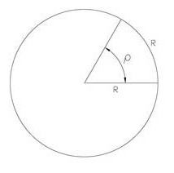
ЈЕДИНИЦЕ ЗА МЕРЕЊЕ УГЛОВА
За мерење углова користе се јединице које представљају одређене делове кружног лука:
Радијани ( лучне јединице ) - Радиjан (ρ) је централни угао, чија је дужина лука једнака полупречнику. Пун круг садржи 2π радијана (π = 3.141592654).
Степени ( сексагезимална подела ) - Степен (1⁰) је централни угао који одговара 360 - том делу пуног круга. Јединице за мерење углова у сексагезималној подели су: степен (0), минут (') и секунда (")
Градуси ( центезимална подела ) - Градус (1^{g}) је централни угао који одговара 400 - том делу пуног круга. Јединице за мерење углова у центезималној подели су: градусни степен (g), градусна минута (c) и градусна секунда (cc).
Важе следећи односи:
1^{g} = 100^{c} (градусни минут је 100-ти део градуса)
1^{c} = 100^{cc} (градусна секунда је 100-ти део градусног минута, 10 000-ти део градуса)
1^{g} = 100^{c} = 10 000^{cc}

Slide 11
Вредности једног радијана у степенима и градусима

Slide 12
ПРЕТВАРАЊЕ УГЛОВА ИЗ ЈЕДНЕ УГЛОВНЕ ПОДЕЛЕ У ДРУГУ
С обзиром да пун круг садржи:
2π радијана у лучној мери,
360⁰ у сексагезималној подели, односно
400^{g} у градусној подели,
претварање углова из једне угловне поделе у другу
врши се на следеће начине:

Slide 13
За прелажење из једних јединица у друге, користимо следеће изразе:
Прелажење из степени у гадусе и обрнуто
Прелажење из степени у радијане и обрнуто
Прелажење из градуса у радијане и обрнуто

Slide 14
ПРИМЕР 1: Прелажење у децимални запис и обрнуто:

Slide 15
НАПОМЕНА
Посебну пажњу, приликом коришћења наведених релација треба обратити на тачност рачунања.
Број π, при рачунањима, треба заокружити на минимум 9 децималних места (π = 3.141592654).
Посебно водити рачуна при претварању минута и секунди у делове степена, односно делове степена у минуте и секунде (ово се односи само на стару (сексагезималну) поделу).

Slide 16
ПРИМЕР 2: Дата је вредност угла у градусима. Извршити претварање вредости угла у степене и радијане.

Slide 17
ПРИМЕР 3: Дата је вредност угла у степенима. Извршити претварање вредости угла у градусе и радијане.

Slide 18
ПРИМЕР 4: Дата је вредност угла у радијанима. Извршити претварање вредости угла у степене и градусе.

Slide 19
ПРИМЕР 5:
α | ° | ´ | ˝ | gr | c | cc | R
α1 | 68 | 37 | 9
α2 | 123 | 9 | 56
α3 | 299 | 45 | 56
α4 | 304 | 23 | 32
α5 | 339 | 21 | 18
α6 |  |  |  | 63 | 99 | 78
α7 |  |  |  | 89 | 73 | 99
α8 |  |  |  | 166 | 95 | 89
α9 |  |  |  | 299 | 77 | 44
α10 |  |  |  | 362 | 99 | 75
α | ° | ´ | ˝ | gr | c | cc | R
α1 | 68 | 37 | 9 | 76 | 24 | 35 | 1.197630388
α2 | 123 | 9 | 56 | 136 | 85 | 6 | 2.149644469
α3 | 299 | 45 | 56 | 333 | 7 | 28 | 5.231895929
α4 | 304 | 23 | 32 | 338 | 21 | 35 | 5.312646495
α5 | 339 | 21 | 18 | 377 | 6 | 11 | 5.922862083
α6 | 57 | 35 | 52 | 63 | 99 | 78 | 1.005275092
α7 | 80 | 45 | 57 | 89 | 73 | 99 | 1.409631053
α8 | 150 | 15 | 46 | 166 | 95 | 89 | 2.622584268
α9 | 269 | 47 | 49 | 299 | 77 | 44 | 4.708845264
α10 | 326 | 41 | 51 | 362 | 99 | 75 | 5.701951396

Slide 20
ЈЕДИНИЦЕ ЗА МЕРЕЊЕ ДУЖИНА
Системи јединица за мерење дужина који су у употреби:
Према Међународном систему мерних јединица (СИ) основна мера за дужину је метар [m]
Стари локални систем јединица који се користио у земљама Балкана (хвати, стопе и палци)
Империјални систем јединица (који се користи у Великој Британији и САД-у) – foot[ft] и inč[in] (1 ft = 12 in)
1 хват = 6 стопа = 72 палаца
1 стопа = 12 палаца

Slide 21
ПРЕТВАРАЊЕ ДУЖИНА ИЗ ЈЕДНОГ СИСТЕМА ЈЕДИНИЦА У ДРУГИ
1 хват = 6 стопа = 72 палаца
1 стопа = 12 палаца
Прелажење из метра у хват, стопе и палце
10.345 m =
[10.345 m / 1.89648 = 5.454842656 хвата
= 5 хвата 0.454842656 хвата x 6 стопа/хват
= 5 хвата 2.729055935 стопа
= 5 хвата 2 стопе 0.729055935 стопа x 12 палаца/хват
= 5 хвата 2 стопе 8.75 палаца
1 хват= 1.89648 m
Прелажење из хвата, стопе и палце у метре
13 хвата 5 стопа 11 палаца =
[(13 + 5 /6 + 11/72) хвата * 1.89648 хвата/m]
=26.524 m
1 хват= 1.89648 m

Slide 22
ПРИМЕР 1: Прелажење из метра у хват, стопе и палце
m | hvati | ft | in
167.466
1255.567
12456.455
27.408
969.122
m | hvati | ft | in
167.466 | 88 | 1 | 9.86
1255.567 | 662 | 0 | 3.69
12456.455 | 6568 | 1 | 2.21
27.408 | 14 | 2 | 8.55
969.122 | 511 | 0 | 0.79
ПРИМЕР 2: Прелажење из хвата, стопе и палце у метре
hvati | ft | in | m
41 | 4 | 5.76
5216 | 1 | 10.95
156 | 3 | 9
807 | 2 | 8
5432 | 1 | 6
hvati | ft | in | m
41 | 4 | 5.76 | 79.172
5216 | 1 | 10.95 | 9892.644
156 | 3 | 9 | 297.036
807 | 2 | 8 | 1531.302
5432 | 1 | 6 | 10302.153

Slide 23



ЈЕДИНИЦЕ ЗА МЕРЕЊЕ ПОВРШИНА
У употреби су следеће јединице за мерење површина:
Према Међународном систему мерних јединица (СИ) основна мера за површину је метар квадратни [$m^{2}$]
На територији Србије се користе и ари [ar] и хектари [ha]
Старе мере за повшину (најзаступљеније на територији Војводине) – катастарско јутро
Односи појединих јединица:
1 ar = 100 $m^{2}$
1 ha = 10 000 $m^{2}$
1 jutro = 5 754.64 $m^{2}$
3.25 jutara
= [3.25 jutara x 5754.64 $m^{2}$/jutro]
= 18702.58 $m^{2}$
31998.61 $m^{2}$
= [31998.61 $m^{2}$ / 5754.64 $m^{2}$/ jutro]
= 5.56 jutara

Slide 24
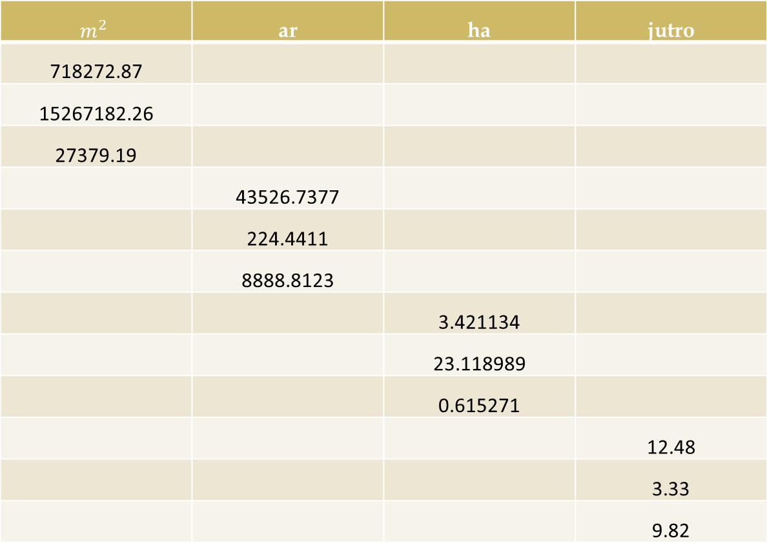
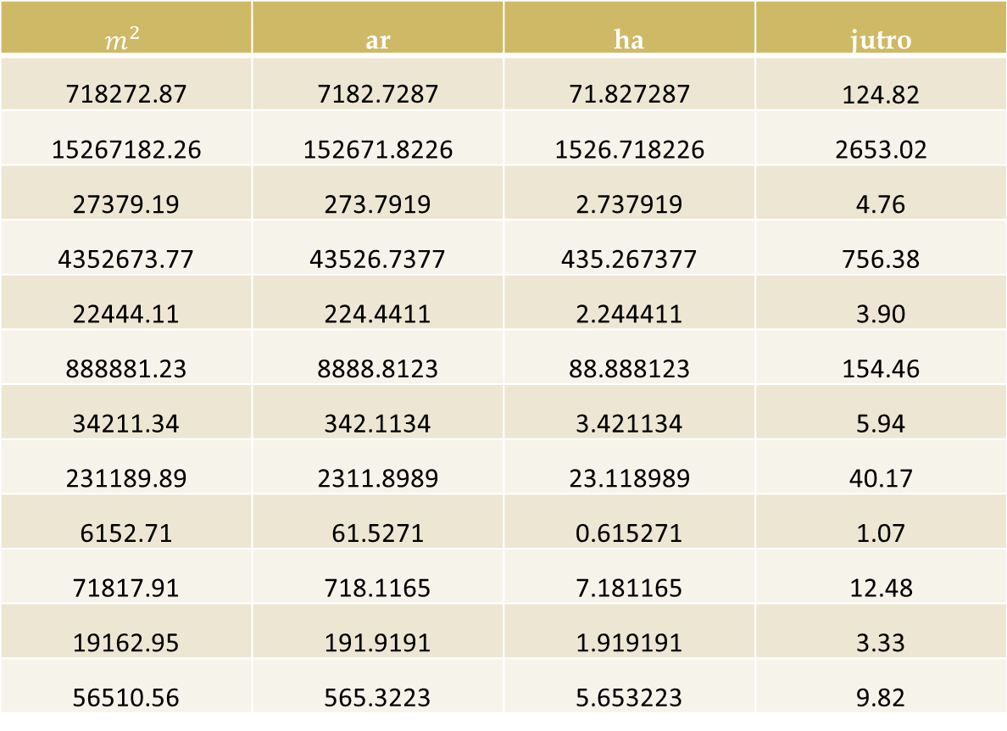
ПРИМЕР 1:
$$m^{2}$$ | ar | ha | jutro
718272.87
15267182.26
27379.19
 | 43526.7377
 | 224.4411
 | 8888.8123
 |  | 3.421134
 |  | 23.118989
 |  | 0.615271
 |  |  | 12.48
 |  |  | 3.33
 |  |  | 9.82
$$m^{2}$$ | ar | ha | jutro
718272.87 | 7182.7287 | 71.827287 | 124.82
15267182.26 | 152671.8226 | 1526.718226 | 2653.02
27379.19 | 273.7919 | 2.737919 | 4.76
4352673.77 | 43526.7377 | 435.267377 | 756.38
22444.11 | 224.4411 | 2.244411 | 3.90
888881.23 | 8888.8123 | 88.888123 | 154.46
34211.34 | 342.1134 | 3.421134 | 5.94
231189.89 | 2311.8989 | 23.118989 | 40.17
6152.71 | 61.5271 | 0.615271 | 1.07
71817.91 | 718.1165 | 7.181165 | 12.48
19162.95 | 191.9191 | 1.919191 | 3.33
56510.56 | 565.3223 | 5.653223 | 9.82

Slide 25
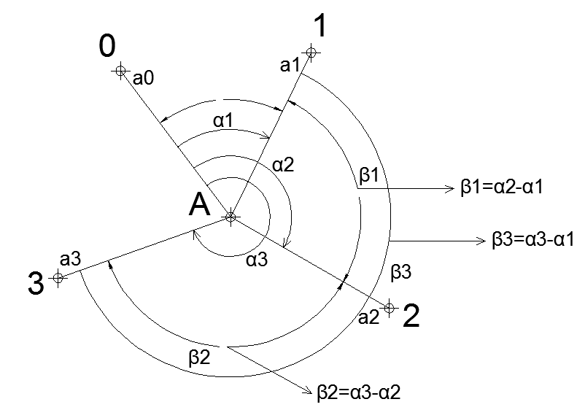
МЕТОДЕ МЕРЕЊА ХОРИЗОНТАЛНИХ УГЛОВА
Проста метода: мерење праваца само у једном положају дурбина (КЛ (круг лево) или КД (круг десно)).
Вредности хоризонталних праваца према тачкама 1, 2 и 3 су означене са а1, а2 и а3 док је а0 правац који одговара нули лимба.
Вредности хоризонталних углова су означене са β1, β2 и β3.

Slide 26
Поступак мерења – Проста метода
Центрише се инструмент изнад станице
Пре почетка мерења, у Т.О.1. треба уписати бројеве и ознаке тачака (станице и визурних тачака), као и остале податке (датум и време мерења, тип и број инструмента, име оператора и записничара...
Визира се сигнал на тачки која је изабрана за почетну тачку (почетна визура) и очитана вредност поделе хоризонталног лимба упише се у одговарајућу рубрику записника Т.О.1.

Slide 27
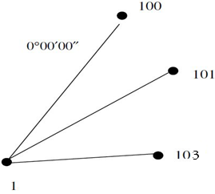
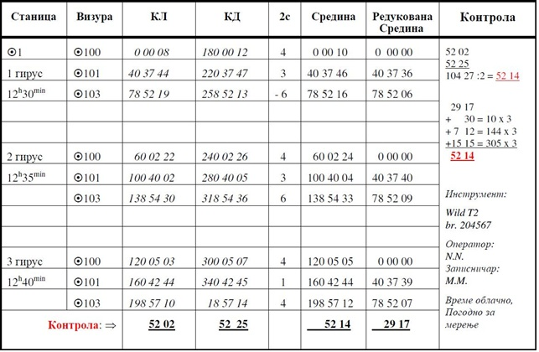
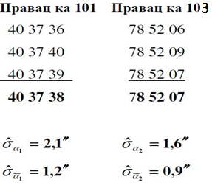
МЕТОДЕ МЕРЕЊА ХОРИЗОНТАЛНИХ УГЛОВА
Гирусна метода: мерење праваца у два положаја дурбина (КЛ и КД).
Померање лимба за 180⁰/n, n – број гируса

Slide 28
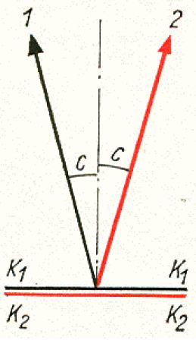
Поступак мерења – Гирусна метода
КЛ – Положај алхидаде у ком је вертикални лимб са леве стране у односу на оператeра.
КД – Положај алхидаде у ком је вертикални лимб са десне стране у односу на оператeра.
Двострука колимациона грешка (2Ц) представља грешку која се јавља услед неуправности колимационе (визурне) осе и обртне осе дурбина.
Рачунање средине из два положаја дурбина:
или
Редукована средина=средина_{i} - средина₁
Рачунање редукованих средина се спроводи за сваку станицу посебно.
2C=(α_{II} ± 180⁰) - α_{I}

Slide 29
Поступак мерења – Гирусна метода
I контрола: У обзир се узимају само минути и секунде:
II контрола: У обзир се узимају само минути и секунде:
n – број праваца

Slide 30
ПРИМЕР 6:
Станица | Визура | Први положај |  |  | Други положај |  |  | 2C | Средина |  |  | Редуковани правци
10 |  | º | ′ | ″ | º | ′ | ″ | ″ | º | ′ | ″ | º | ′ | ″
 | 15 | 0 | 00 | 06 | 179 | 59 | 58
 | 25 | 48 | 55 | 54 | 228 | 55 | 45
 | 35 | 154 | 09 | 32 | 334 | 09 | 41
 | 45 | 268 | 18 | 19 | 88 | 18 | 06
Станица | Визура | Први положај |  |  | Други положај |  |  | 2C | Средина |  |  | Редуковани правци
10 |  | º | ′ | ″ | º | ′ | ″ | ″ | º | ′ | ″ | º | ′ | ″
 | 15 | 89 | 59 | 58 | 270 | 00 | 08
 | 25 | 138 | 55 | 59 | 318 | 55 | 43
 | 35 | 244 | 09 | 41 | 64 | 09 | 30
 | 45 | 358 | 18 | 29 | 178 | 18 | 18
 |  |  |  |  |  |  |  | -8 | 0 | 00 | 02 | 0 | 00 | 00
 |  |  |  |  |  |  |  | -9 | 48 | 55 | 50 | 48 | 55 | 48
 |  |  |  |  |  |  |  | +9 | 154 | 09 | 36 | 154 | 09 | 34
 |  |  |  |  |  |  |  | -13 | 268 | 18 | 12 | 268 | 18 | 10
 |  |  |  |  |  |  |  | +10 | 90 | 00 | 03 | 0 | 00 | 00
 |  |  |  |  |  |  |  | -16 | 138 | 55 | 51 | 48 | 55 | 48
 |  |  |  |  |  |  |  | -11 | 244 | 09 | 36 | 154 | 09 | 33
 |  |  |  |  |  |  |  | -11 | 358 | 18 | 23 | 268 | 18 | 20
 |  | ∑ | 47 | 58 | ∑ | 47 | 09 |  | ∑ | 47 | 34 | ∑ | 47 | 14
I контрола:
II контрола:

Slide 31
ПРИМЕР 7:
Средине редукованих праваца:
I контрола:
Станица |  | º | ′ | ″
10 | 1 | 0 | 00 | 00
 | 2 | 45 | 12 | 58
 | 3 | 169 | 27 | 31
 | 4 | 254 | 40 | 04
II контрола:
$${01}^{′}{37}^{′′}+4∗{00}^{′}{03}^{′′}+4∗{00}^{′}{06}^{′′}+4∗{59}^{′}{52}^{′′}={01}^{′}41′′$$

Slide 32
ПРИМЕР 8:
Станица |  | º | ′ | ″
10 | 1 | 0 | 00 | 00
 | 2 | 35 | 37 | 30
 | 3 | 36 | 22 | 08
 | 4 | 69 | 44 | 50
I контрола:
II контрола:

Slide 33
ПРИМЕР 9:
Станица |  | º | ′ | ″
10 | 1 | 0 | 00 | 00
 | 2 | 35 | 37 | 30
 | 3 | 36 | 22 | 08
 | 4 | 69 | 44 | 51
I контрола:
II контрола:

Slide 34
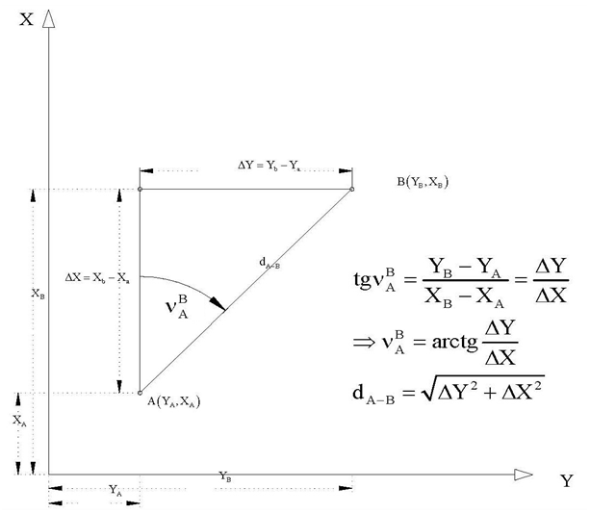
ДИРЕКЦИОНИ УГАО
Дирекциони угао је угао за који треба заротирати позитивни смер x-осе у смеру кретања казаљке на часовнику док се поклопи са страном на коју се односи дирекциони угао.
Дирекциони угао се означава са и чита се : ” ни A на B ”.

Slide 35
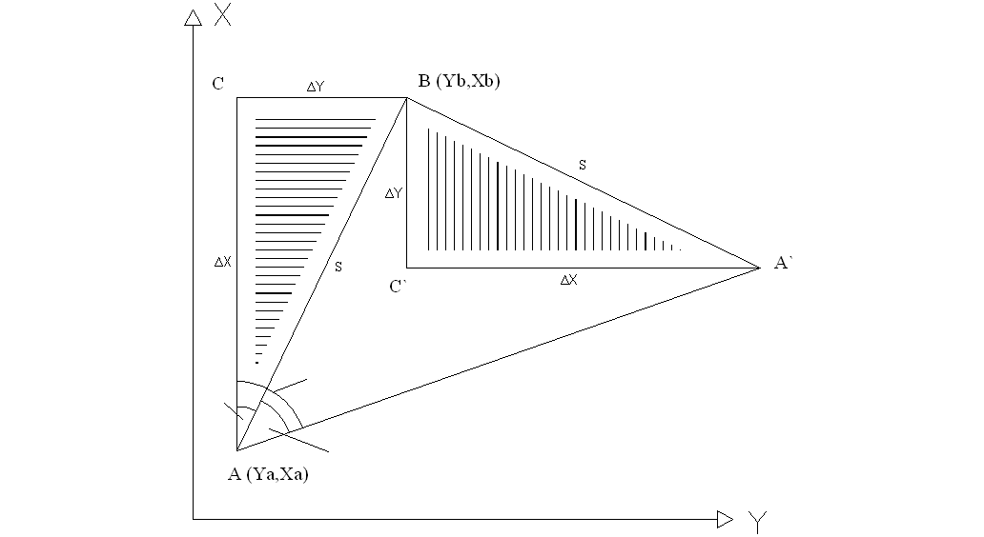
КОНТРОЛА

Slide 36
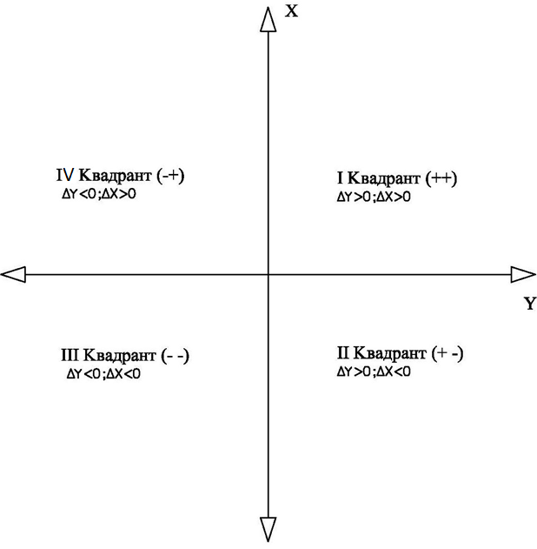
КВАДРАНТИ

Slide 37
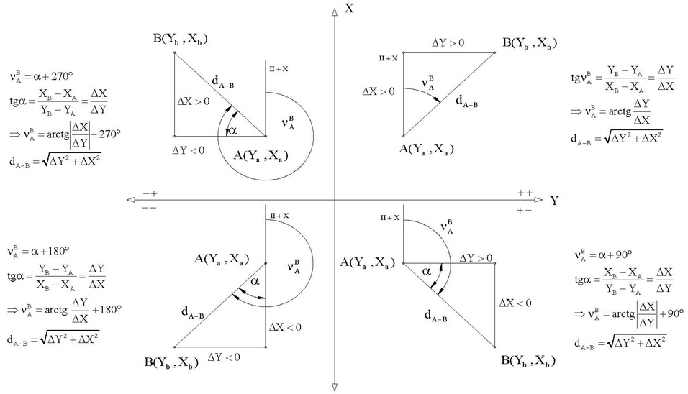
КВАДРАНТИ

Slide 38
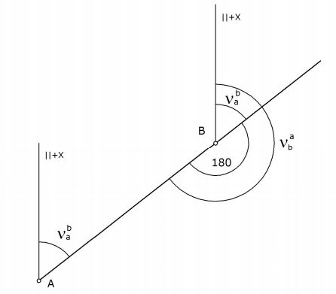


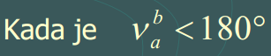

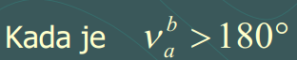

Slide 39
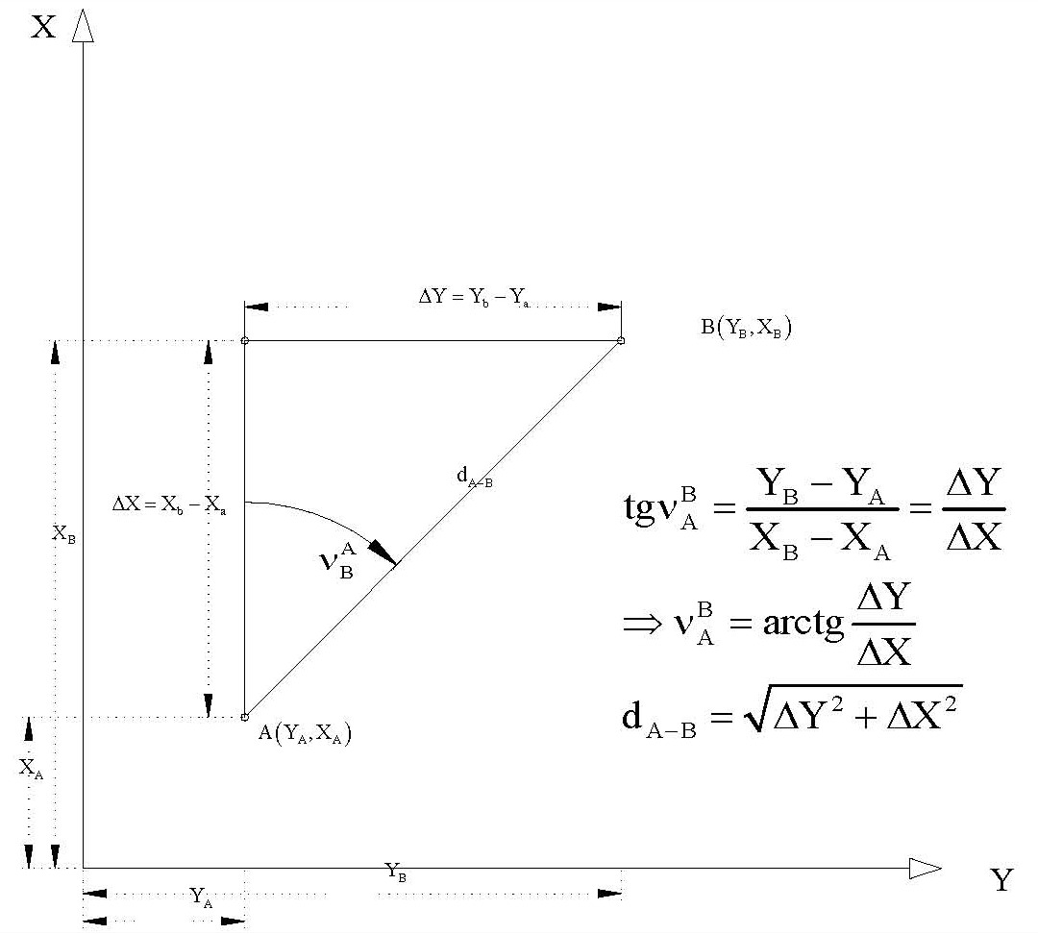
РАЧУНАЊЕ ДУЖИНЕ
Дужину можемо срачунати на два начина:
Дужине срачунате по овим формулама, могу се разликовати највише за три јединице на последњем децималном месту.
За дефинитивну вредност усваја се вредност, која је добијена преко веће координатне разлике.

Slide 40
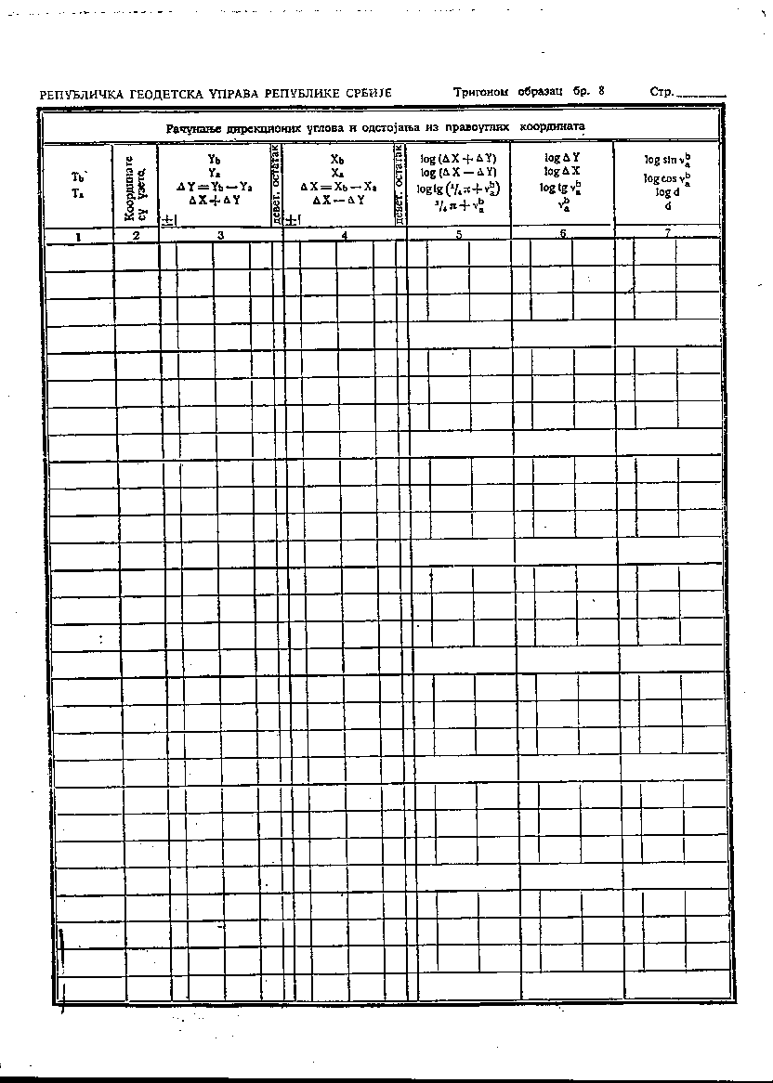
8. ОБРАЗАЦ

Slide 41


ПРИМЕР 10: I КВАДРАНТ
Ознака тачке | Y | X
110 |  |  | ⁰ ‘ “
111
 | ΔY= | ΔX=
Ознака тачке | Y | X
110 | 5 921.22 | 6 407.02 | ⁰ ‘ “
111 | 6 803.78 | 6 505.98
 | ΔY= | ΔX=
83 36 08
888.09
+882.56
+98.96

Slide 42
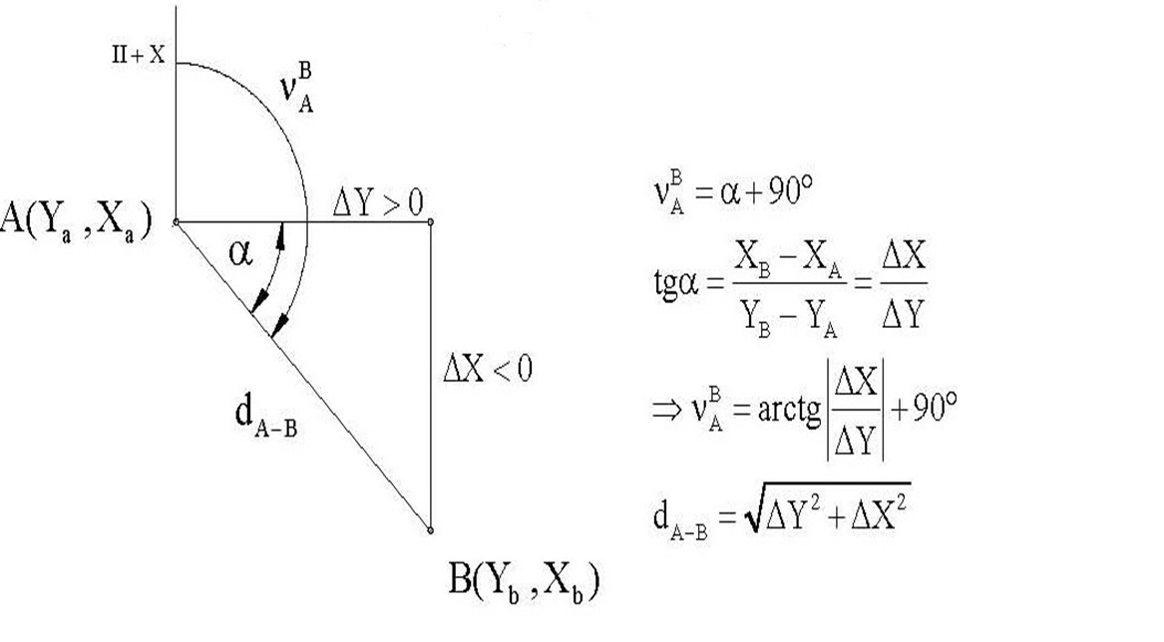


ПРИМЕР 11: II КВАДРАНТ
Ознака тачке | Y | X
13 | 6 921.11 | 7 502.99 | ⁰ ‘ “
19 | 7 802.23 | 7 400.26
 | ΔY= | ΔX=
96 39 00
887.09
+881.12
-102.73

Slide 43








ПРИМЕР 12
Ознака тачке | Y | X
85 | 407 523.70 | 603 119.16 | ⁰ ‘ “
94 | 408 396.92 | 602 904.33
 | ΔY= | ΔX=
103 49 17
899.26
873.22
-214.83
Ознака тачке | Y | X
12 | 7 502 574.38 | 4 899 383.91 | ⁰ ‘ “
11 | 7 501 986.36 | 4 899 610.62
 | ΔY= | ΔX=
291 05 03
630.21
- 588.02
+ 226.71
Ознака тачке | Y | X
62 | 78 776.19 | 42 919.53 | ⁰ ‘ “
63 | 78 605.38 | 42 006.18
 | ΔY= | ΔX=
190 35 34
929.18
- 170.81
- 913.35
Ознака тачке | Y | X
118 | 27 000.39 | 35 920.15 | ⁰ ‘ “
112 | 28 527.45 | 36 502.50
 | ΔY= | ΔX=
69 07 32
1634.33
+ 1 527.06
+ 582.35

Slide 44








ПРИМЕР 13
Ознака тачке | Y | X
3449 | 228 820.60 | 400 697.82 | ⁰ ‘ “
831 | 228 795.58 | 400 698.25
 | ΔY= | ΔX=
$$d_{3449}^{831}\left(m\right)$$
270 59 05
25.02
-25.02
0.43
Ознака тачке | Y | X
3677 | 228 847.320 | 400 700.690 | ⁰ ‘ “
3652 | 228 828.480 | 400 665.860
 | ΔY= | ΔX=
$$d_{3677}^{3652}\left(m\right)$$
208 24 34
39.60
- 18.84
- 34.83
Ознака тачке | Y | X
5 | 2047.271 | 2047.129 | ⁰ ‘ “
1 | 1593.816 | 2047.144
 | ΔY= | ΔX=
270 00 07
453.455
- 453.455
+0.015
Ознака тачке | Y | X
5 | 2047.271 | 2047.129 | ⁰ ‘ “
3 | 2500.726 | 2047.113
 | ΔY= | ΔX=
90 00 07
453.455
+ 453.455
-0.016

Slide 45







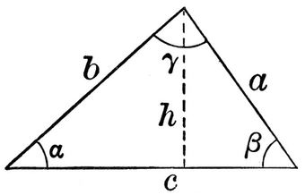
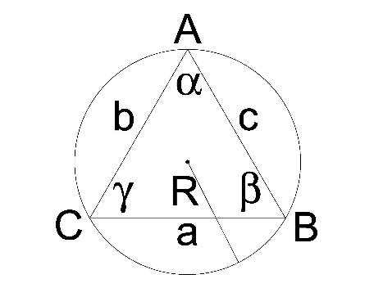


РЕШАВАЊЕ ТРОУГЛОВА
Решавање троуглова помоћу тригонометријских теорема:
Синусна теорема,
Косинусна теорема и
Тангесна теорема.
СИНУСНА ТЕОРЕМА: Странице троугла пропорционалне су синусима њима наспрамних углова.
$$\frac{a}{sinα}=\frac{b}{sinβ}=\frac{c}{sinγ}=2R$$

Slide 46
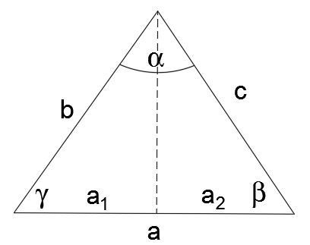











СИНУСНА ТЕОРЕМА
Познати елементи троугла: α, β и c.
Контрола:
Познати елементи троугла: b, c и γ.

Slide 47
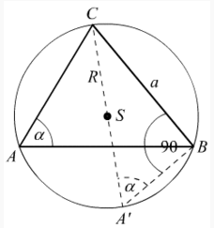


Синусна теорема-доказ
-Око троугла ABC описан је круг полупречника R.
-Познато је да су периферни углови над истом тетивом једнаки, па следи:
-Исто важи и за друге углове и странице у троуглу.

Slide 48















ПРИМЕР 14
Контрола:

Slide 49








ПРИМЕР 15
=>
ПРИМЕР 16
=>

Slide 50
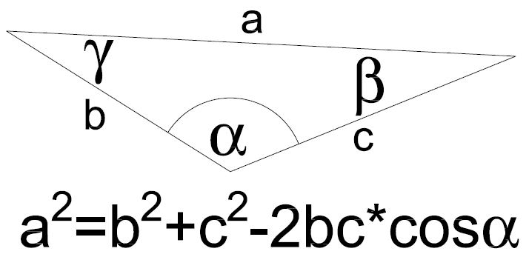




KOСИНУСНА ТЕОРЕМА
KOСИНУСНА ТЕОРЕМА: γ je угао наспрам странице c, тј. угао између страница a и b троугла.
Квадрат било које странице троугла је мањи, једнак, или већи од збира квадрата остале две странице, зависно од тога да ли је супротни угао оштар, прав, или туп.

Slide 51
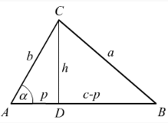
Косинусна теорема-доказ
-Према Питагориној теореми се добија:
-Заменом се добија:
-Из правоуглог троугла ACD следи:

Slide 52














ТАНГЕНСНА ТЕОРЕМА
- говори о тангенсима полу-углова изражених помоћу страна троугла и полупречника уписаног круга у дати троугао.

Slide 53










ТАНГЕНСНА ТЕОРЕМА
ПРИМЕР 17
ПРИМЕР 18 (Тангенсна теорема)

Slide 54









ПРИМЕР 19
ПРИМЕР 20
ПРИМЕР 21

Slide 55
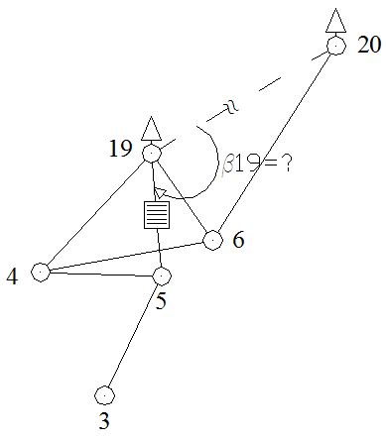
ПРИМЕР 22
На основу слике и података из табеле срачунати вредност угла β₁₉.
- написати поступак решавања троуглова као и поступак рачунања вредности траженог угла.
Станица | Визура | Први положај |  |  | Други положај
4 |  | º | ′ | ″ | º | ′ | ″
 | 19 | 0 | 00 | 00 | 180 | 00 | 02
 | 6 | 36 | 27 | 44 | 216 | 27 | 48
 | 5 | 48 | 56 | 54 | 228 | 56 | 56
Станица | Визура | Први положај |  |  | Други положај
6 |  | º | ′ | ″ | º | ′ | ″
 | 4 | 0 | 00 | 00 | 180 | 00 | 06
 | 19 | 65 | 20 | 59 | 245 | 21 | 07
 | 20 | 135 | 23 | 09 | 315 | 23 | 17
2C | Средине |  |  | Ред. Средине
″ | º | ′ | ″ | º | ′ | ″
+2 | 0 | 00 | 01 | 0 | 00 | 00
+4 | 36 | 27 | 46 | 36 | 27 | 45
+2 | 48 | 56 | 55 | 48 | 56 | 54
+8 |  | 24 | 42 |  | 24 | 39
2C | Средине |  |  | Ред. Средине
″ | º | ′ | ″ | º | ′ | ″
+6 | 0 | 00 | 03 | 0 | 00 | 00
+8 | 65 | 21 | 03 | 65 | 21 | 00
+8 | 135 | 23 | 13 | 135 | 23 | 10
+22 |  | 44 | 19 |  | 44 | 10
24 | 38
24 | 46
44 | 08
44 | 30
d(4-6) | 202.78 (m)
d(4-5) | 140.07 (m)
d(19-20) | 979.59 (m)

Slide 56
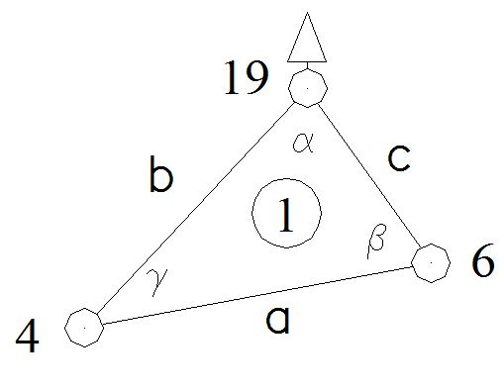







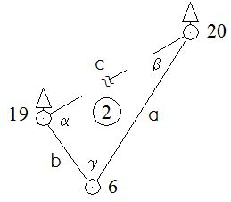








ПРИМЕР 22

Slide 57
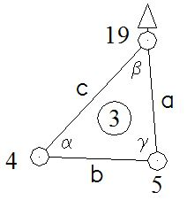








ПРИМЕР 22

Slide 58
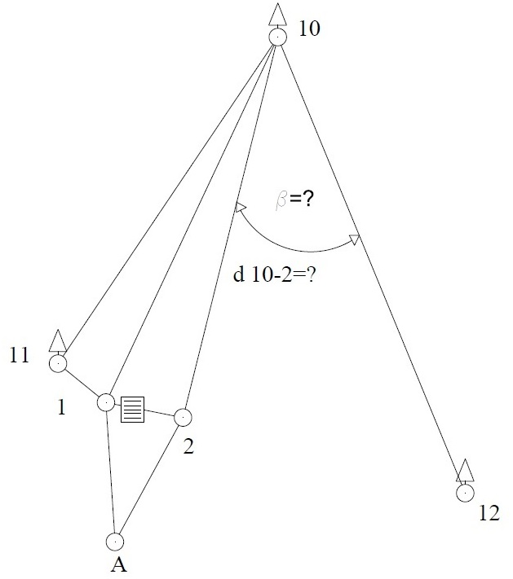
ПРИМЕР 23
На основу слике и података из табеле срачунати вредност угла β и дужине d₁₀₋₂.
- написати поступак решавања троуглова као и поступак рачунања вредности траженог угла.
Ст. | В.т.
 |  | ° | ´ | ´´
10 | 2 | 359 | 59 | 58
 | 1 | 11 | 10 | 43
 | 11 | 19 | 55 | 18
A | 1 | 0 | 00 | 00
 | 2 | 32 | 20 | 10
Од | До | Дужина (m)
11 | 1 | 78.06
1 | A | 176.95
2 | A | 179.47
10 | 11 | 498.25

Slide 59

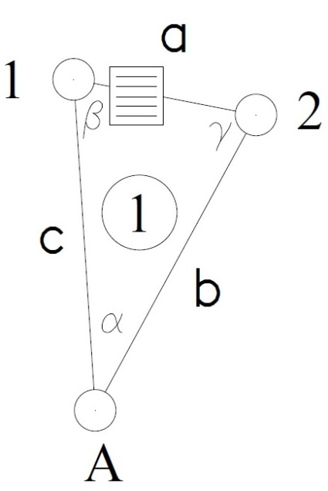





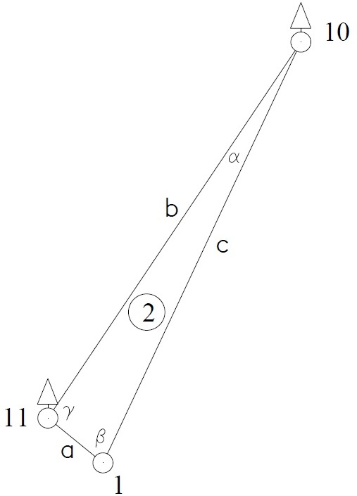







ПРИМЕР 23

Slide 60

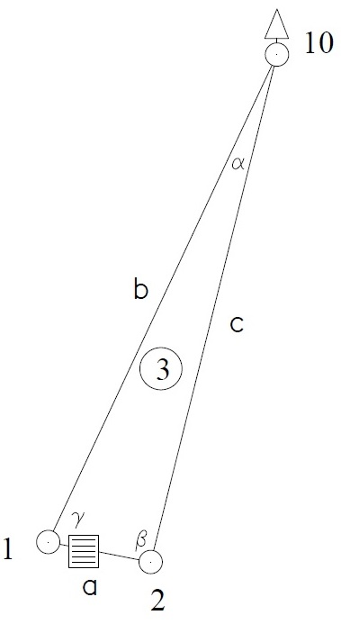








ПРИМЕР 23

